Slide 1
计算机网络 第三章 物理层
2023年7月

Slide 2
概要
物理层功能
传输介质
物理接口
物理层互连设备
小结

Slide 3
功能
负责如何将计算机连接到通信媒体上
数据传输的单位是比特(Bit)
L2 数据
L2 数据
物理层
物理层
101010 101010
101010 101010
传输介质

Slide 4
要解决的问题
线路配置
数据通信模式
拓扑结构
信号
编码
接口
介质

Slide 5
特性
机械特性
说明接口的插头尺寸、插头各管脚的位置等
电气特性
说明传输线上出现的电压应在什么范围
功能特性
说明某根传输线上出现的某一电平代表何种意义
规程特性
说明对于不同的功能各种可能事件出现的先后顺序

Slide 6
概要
物理层功能
传输介质
物理接口
物理层互连设备
小结

Slide 7
传输介质
信息最终要转变成信号才能传输。
用于传输信号的介质分为：
导向传输媒体（有线介质）
非导向传输媒体（无线介质）
各种类型：
双绞线
同轴电缆
光纤
微波
红外
⋅⋅⋅ ⋅⋅⋅

Slide 8
传输介质频谱
f
(Hz)
10⁰ 10² 10⁴ 10⁶ 10⁸ 10¹⁰ 10¹² 10¹⁴ 10¹⁶ 10¹⁸ 10²⁰ 10²² 10²⁴
无线电
微波
红外线
X射线
γ
射线
可见光
紫外线
(Hz)
10⁴ 10⁵ 10⁶ 10⁷ 10⁸ 10⁹ 10¹⁰ 10¹¹ 10¹² 10¹³ 10¹⁴ 10¹⁵ 10¹⁶
f
双绞线
卫星
光纤
同轴电缆
地面微波
海事
无线电
调幅
无线电
调频
无线电
移动
无线电
电视

Slide 9
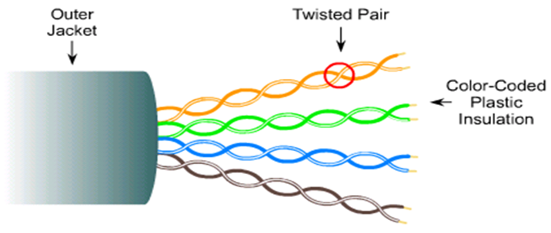
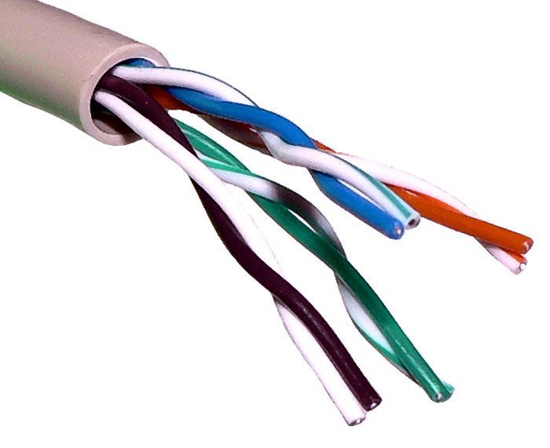
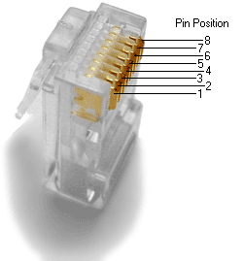
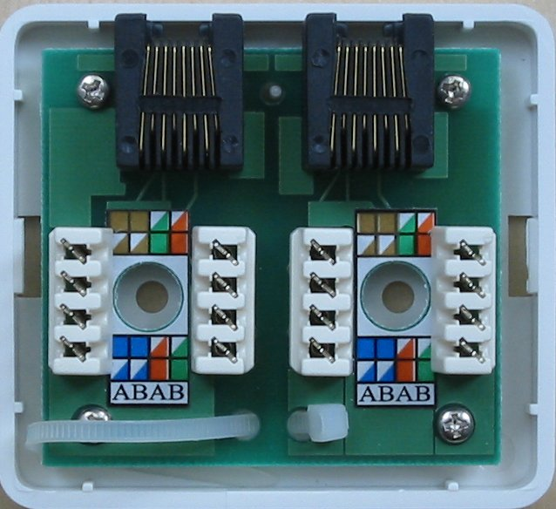
双绞线

Slide 10
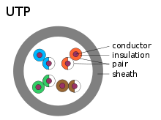
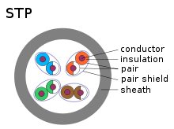
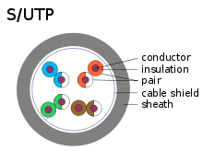
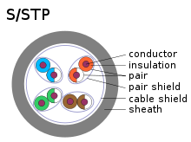
双绞线类型
UTP非屏蔽双绞线
屏蔽双绞线
STP
S/UTP
S/STP

Slide 11

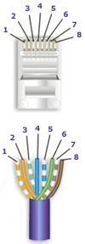
连线标准
在EIA/TIA布线标准中规定了双绞线的两种线序568A与568B
 | 568A
Pair | Wire | Pin
1 | White/Blue | 5
 | Blue | 4
2 | White/Orange | 3
 | Orange | 6
3 | White/Green | 1
 | Green | 2
4 | White/Brown | 7
 | Brown | 8
 | 568B
Pair | Wire | Pin
1 | White/Blue | 5
 | Blue | 4
2 | White/Green | 3
 | Green | 6
3 | White/Orange | 1
 | Orange | 2
4 | White/Brown | 7
 | Brown | 8

Slide 12
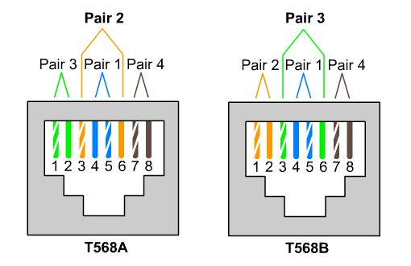
UTP插座

Slide 13
双绞线连接器
8P8C，也称之为RJ45，是以太网使用双绞线连接时常用的连接器插头。
8P8C：
8个位置(Position)
8个触点(Contact)
在百兆以太网中，仅使用1、2、3、6四根线。
差分信号传输方式，减少电磁干扰，其中1、2为TX(发送)，3、6为RX(接收)。
在千兆以太网或者以太网供电中，全部的四对都被使用。

Slide 14
直连线与交叉线
直连线就是两端相同，同为EIA-568-A或者同为EIA-568-B
交叉线就是一端使用EIA-568-A，另一端使用EIA-568-B的连接方法。

Slide 15
双绞线参数
Name | Standard | Speed (Mbit/s) | Pairs required | Lanes per direction | Bits per hertz | Line code | Symbol rate per lane (MBd) | BW (MHz) | Max distance (m) | Cable req. | Cable rating (MHz)
10BASE-T | 802.3i-1990 (CL14) | 10 | 2 | 1 | 1 | PE | 10 | 10 | 100 | Cat 3 | 16
100BASE-TX | 802.3u-1995 | 100 | 2 | 2 | 3.2 | 4B5B MLT-3 NRZ-I | 125 | 31.25 | 100 | Cat 5 | 100
1000BASE‑T | 802.3ab-1999 (CL40) | 1000 | 4 | 4 | 4 | TCM 4D-PAM-5 | 125 | 62.5 | 100 | Cat 5e | 100
2.5GBASE-T | 802.3bz-2016 | 2500 | 4 | 4 | 6.25 | 64B65B PAM-16 128-DSQ | 800 | 100 | 100 | Cat 5e | 100
5GBASE-T | 802.3bz-2016 | 5000 | 4 | 4 | 6.25 | 64B65B PAM-16 128-DSQ | 800 | 200 | 100 | Cat 6 | 250
传输速率 = lanes × bits per hertz × spectral bandwidth

Slide 16

同轴电缆
用于总线网络的拓扑结构
有两种类型：
细缆(10Base2)
粗缆(10Base5)
内层导体
第三层网格导线
第二层绝缘体
最外层塑料外皮

Slide 17
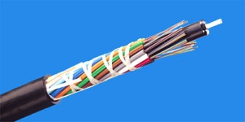
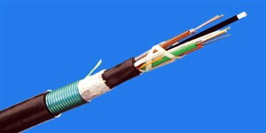
光纤
芯材
包层
填充材料
纤芯
包层
保护层
保护层

Slide 18
光纤工作原理
折射角
包层
（低折射率的媒体）
包层
纤芯
纤芯
（高折射率的媒体）
入射角
包层
（低折射率的媒体）
低折射率
(包层)
高折射率
(纤芯)
光线在纤芯中传输的方式是不断地全反射
Notes:
光密（光速慢）到光疏介质，可以发生全反射

Slide 19
光纤的特点
优点：抗干扰，传输速率高、距离长
缺点：价格贵，安装维护困难，费用高
规格：单模，多模
光缆组件
光电转换设备

Slide 20
光的模式
光学上把具有一定频率、一定的偏振状态和传播方向的光波称做光波的一种模式。
只允许传输一个模式光波的光导纤维称为单模光导纤维
允许同时传输多个模式光波的光导纤维称为多模光导纤维。
单模光纤芯径约在1～10μm之间，在给定的工作波长上，只传输单一基模，适于大容量长距离通信系统。
多模光纤能传输多个模式的光波，芯径约在50～60μm之间

Slide 21
多模光纤与单模光纤
多模光纤
输入脉冲
输出脉冲
输入脉冲
单模光纤
输出脉冲

Slide 22
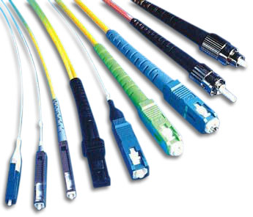
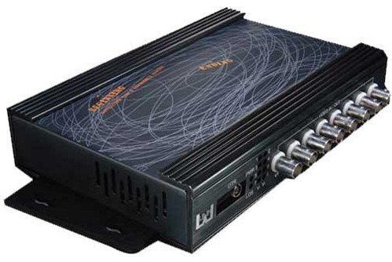
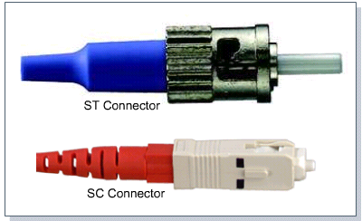
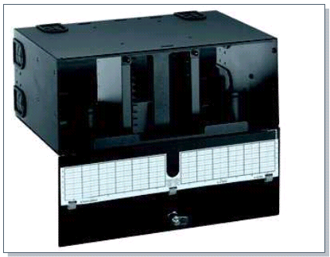
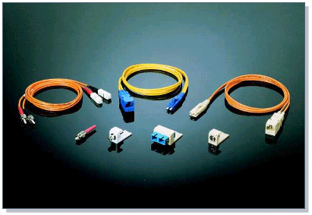
光缆组件

Slide 23
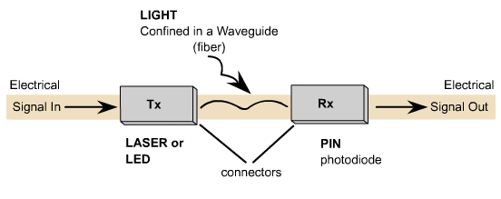
光电转换设备
设备必须与光纤匹配
传输：发光二极管(LED)或注入激光二极管(ILD)
接收：光敏元件或光敏二极管

Slide 24
无线传输介质
无线传播的主要信号：
地面微波
卫星微波
红外线
无线传播的两种方法：
定向
全向

Slide 25

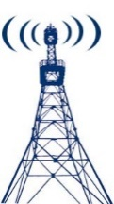
微波通信
视距传播
地球表面
电离层反射
电离层
地球表面

Slide 26
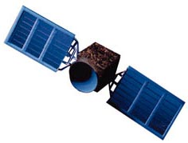
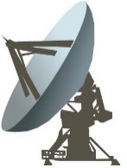
卫星通信
地球表面
地球表面
点对点通信线路
广播式通信线路

Slide 27
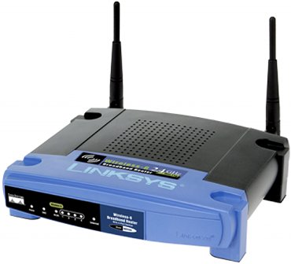
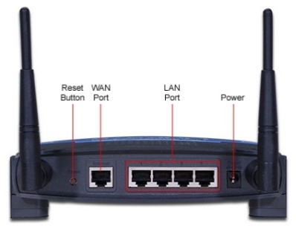
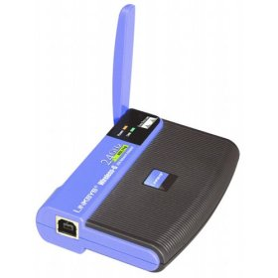
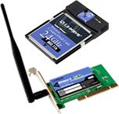
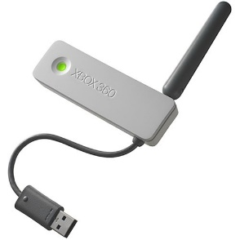
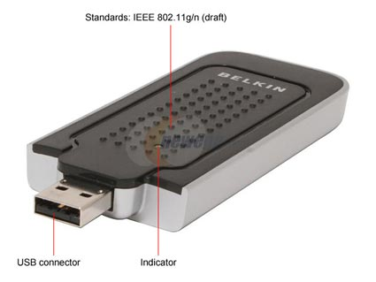
WLan组件

Slide 28
概要
物理层功能
传输介质
物理接口
物理层互连设备
小结

Slide 29
物理层接口
DTE
DCE
DCE
DTE
通信网络
DTE-DCE接口
DTE-DCE接口

Slide 30
DTE与DCE
DTE(Data Terminal Equipment)是具有数据处理能力及发送和接收数据信息能力的设备。
DCE(Data Circuit-Terminating Equipment)是能够通过网络发送和接收模拟或数字信号形式数据的设备。
DTE一般不直接连接网络，它通过一台DCE通信，DTE和DCE的连接称为DTE—DCE接口。
在DTE—DCE接口上既有数据信息又有控制信息。
为了使各个计算机公司生产的DTE可以方便地和DCE相连，就必须对DTE—DCE接口进行标准化，这些标准就是我们通常所说的物理层协议。

Slide 31
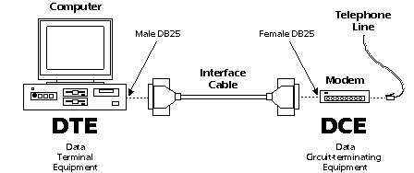
EIA-232接口标准
EIA-232接口标准是由电子工业协会(EIA)1962年制定的，早期称为RS-232标准

Slide 32
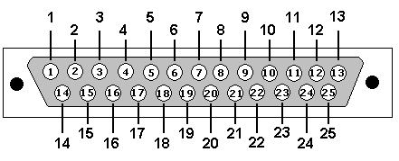
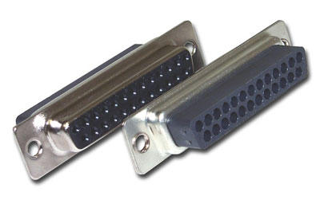
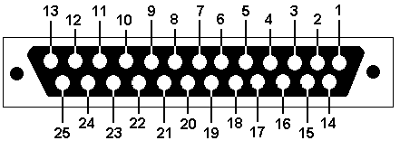
机械特性
DB25连接器
数据-4，控制-11，定时-3，其它-7
电缆长度不能超过25米
阳型
阴型

Slide 33
电气特性(1)
数据以逻辑0、1的形式传输。
数据信号采用非归零电平编码(NRZ-L)
0对应正电平，1对应负电平。电压-15～+15V
电压(V)
15
1
0
1
0
有效区域
3
无效区域
0
无效区域
时间
-3
有效区域
-15

Slide 34
电气特性(2)
控制信号的电气规范：电压-15～+15V
正电平—开
负电平—关
电压(V)
15
开
有效区域
3
无效区域
0
无效区域
时间
-3
关
有效区域
-15

Slide 35
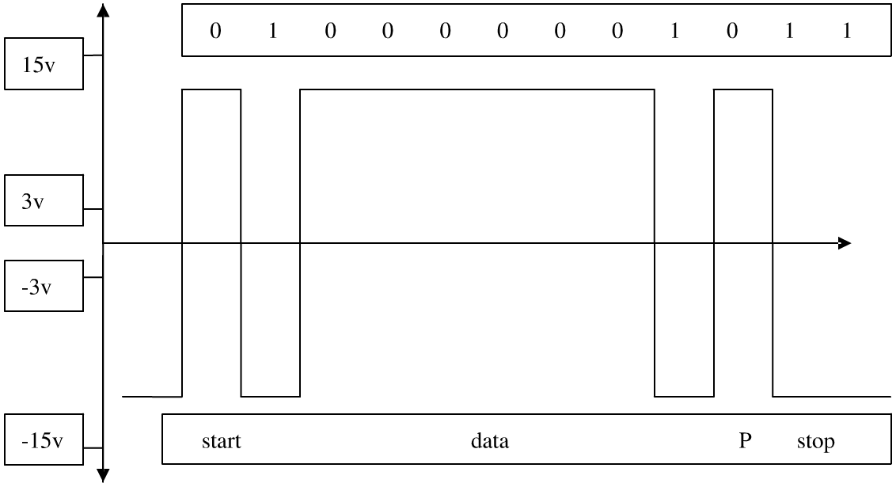
RS-232异步串行传输
每个数据包含有7或8 bit数据位、1bit起始位，1bit停止位，1bit校验位

Slide 36
功能特性
2-TxD、3-RxD、4-RTS、5-CTS、6-DSR、7-SG、8-CD、20-DTR、22-RI
保护
接地
发送
数据
接收
数据
请求
发送
清除
待发
DCE
设备
就需
信号
地线
数据
载波
检测
保留
(测试)
未
定
义
辅助信道数据载波检测
辅助信道清除
待发
1 2 3 4 5 6 7 8 9 10 11 12 13
14 15 16 17 18 19 20 21 22 23 24 25
辅助
信道
发送
数据
DCE
到
DTE
发送方
时钟
辅助
信道
接收
数据
DCE
到
DTE
接收方
时钟
本地
回送
辅助
信道
请求
发送
DTE
就绪
远程
回送
振铃
指示
速率
选择
或
指示
DTE
到
DCE
发送方
时钟
测试
模式

Slide 37
EIA-232引脚功能(1)
线路代号 | 连线号 | 信号方向 | 功能
AA | 1 |  | 保护地。连接设备外壳或者地表。
AB | 7 |  | 信号地。所有的信号电平以它为参考电平。
BA | 2 | DTE → DCE | 发送数据(TD)。DTE在该线上传送数据给DCE。
BB | 3 | DCE → DTE | 接收数据(RD)。DTE在该线上接收DCE传来的数据。
CA | 4 | DTE → DCE | 请求发送(RTS)。DTE在发送数据之前使用该线路请求DCE的许可。
CB | 5 | DCE → DTE | 清除待发送(CTS)。DCE使用该线路允许DTE发送数据。
CC | 6 | DCE → DTE | DCE准备好(DSR)。该线路上的信号表示DCE已经连上通信媒体，完成了操作准备。比如说，如果DCE是一台调制解调器，该线路就用来表示它是否在线。
CD | 20 | DTE → DCE | DTE准备好(DTR)。该线路上的信号表示DTE已经准备好进行发送和接收。他可用来给一台调制解调器发信号，告诉它什么时候连接通信信道。
CE | 22 | DCE → DTE | 振铃指示。表示DCE从通信信道上收到一个振铃信号（比如调制解调器收到一个呼叫）。
CF | 8 | DCE → DTE | 数据载波检测。表示DCE收到一个符合适当标准的载波信号。基本上，这表示DCE理解引入信号。

Slide 38
EIA-232引脚功能(2)
线路代号 | 连线号 | 信号方向 | 功能
CH/CI | 23 | DCE→DTE 或DTE→DCE | 数据信号速率选择或指示。在DTE和DCE之间有两种信号速率可用时，该线路指明使用哪一种。
DA | 24 | DTE → DCE | DTE到DCE发送信号时钟。DCE用此时钟信号为信号的产生计时。
DB | 15 | DCE → DTE | DCE到DTE发送信号时钟。类似于DA，但这里是DCE为DTE的信号发送提供定时信号。
DD | 17 | DCE → DTE | DCE到DTE接收信号时钟。DCE为DTE的信号接收提供定时信号。
RL | 21 | DTE → DCE | 远程回送。用于测试，指示DCE返回传输信号。
LL | 18 | DTE → DCE | 本地回送。指示本地DCE返回传输信号。
SBA | 14 | DTE → DCE | 辅助信道发送数据。和BA一样，但它使用辅助信道。
SBB | 16 | DCE → DTE | 辅助信道接收数据。和BB一样，但它使用辅助信道。
SCA | 19 | DTE → DCE | 辅助信道请求发送。和CA一样，但它使用辅助信道。
SCB | 13 | DCE → DTE | 辅助信道清除待发送。和CB一样，但它使用辅助信道。
SCF | 12 | DCE → DTE | 辅助信道数据载波检测。和CF一样，但它使用辅助信道。
TM | 25 | DCE → DTE | 测试模式。表示DCE处于测试模式。

Slide 39
规程特性
描述232串行通信的规程，同步全双工
DTE
DCE
DCE
DTE
通信网络
步骤1:准备
1
1
1
1
步骤1:准备
7
7
7
7
步骤2:就绪
20
20
20
20
步骤2:就绪
6
6
6
6
4
4
载波
8
8
步骤3:建立
5
5
4
4
步骤3:建立
8
8
载波
5
5
2
2
数据
3
3
步骤4:
数据传输
24
24
17
17
步骤4:
数据传输
3
3
数据
2
2
17
17
24
24
关
关
关
载波关
关
关
关
步骤5:清除
4
4
8
8
步骤5:清除
5
5
载波关
4
4
8
8
5
5
39

Slide 40
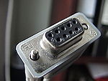
EIA-232子集
由于大多数用户并不需要EIA-232标准接口的所有功能。
例如：在异步串行通信中，不需要同步时钟信号线。只需要2、3、4、5、6、7、8、20和22号信号线，共9针。计算机的串行口实际上就是EIA-232标准接口的一个子集。
很多实际的DTE—DCE接口只用到9针的连接器，这是EIA-232标准接口的一个子集。

Slide 41
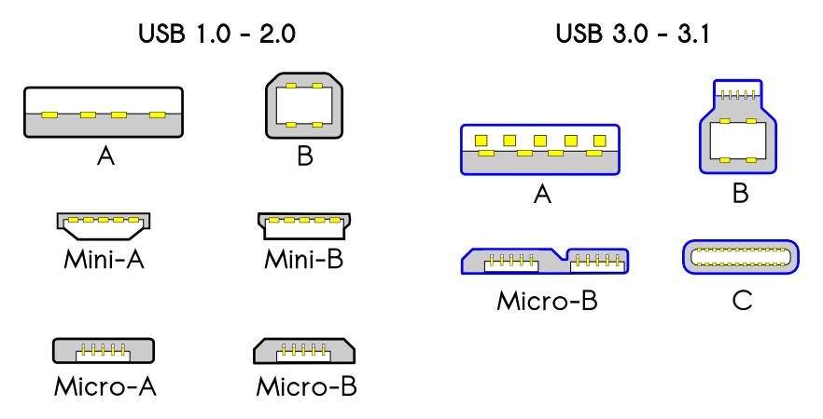
USB（Universal Serial Bus）
标准 | USB 1.0 1996 | USB 2.0 2001 | USB 2.0 Revised | USB 3.0 2011 | USB 3.1 & 3.2 2014 & 2017
速率 | 187.5 kB/s (Low Speed) | 60 MB/s | 60 MB/s | 625 MB/s (SuperSpeed) | 1.25 GB/s
 | 1.5 MB/s (Full Speed)
 |  |  |  |  | 2.5 GB/s (SuperSpeed+)

Slide 42
USB 2.0/3.0
USB 2.0:
2线用于供电(VBUS and GND)
2线用于差分信号传输
USB 3.0:
4线用于传输: SSTx+, SSTx−, SSRx+ and SSRx−
全双工数据传输

Slide 43
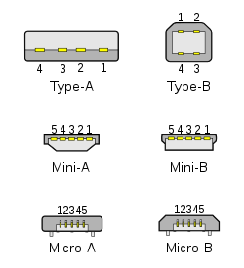
USB 2.0 引脚
Type-A and -B pinout
Pin | Name | Wire color |  | Description
1 | V_{BUS} | Red or | Orange | +5 V
2 | D− | White or | Gold | Data−
3 | D+ | Green |  | Data+
4 | GND | Black or | Blue | Ground

Slide 44
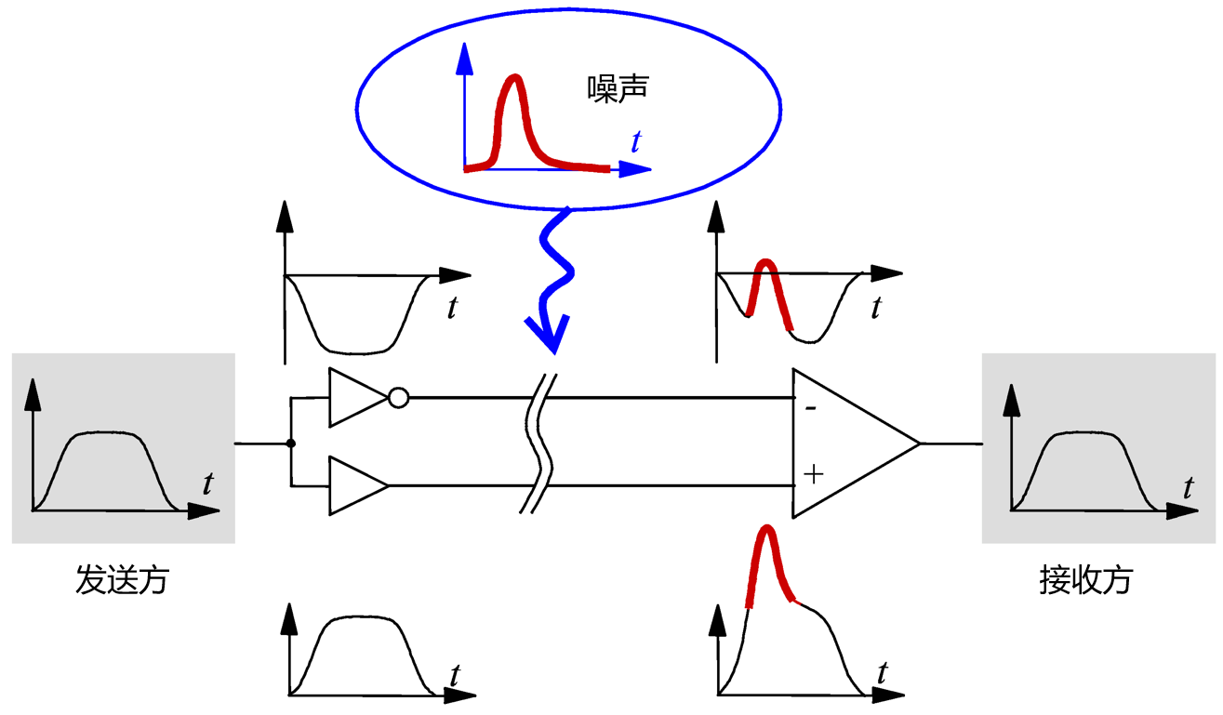
差分信号(Differential signaling)

Slide 45
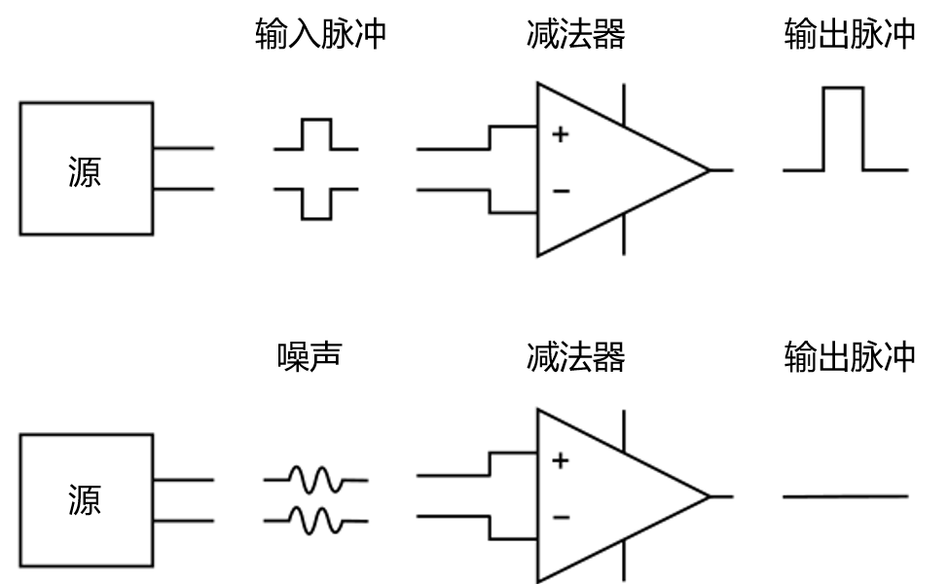
差分信号

Slide 46
数字用户线路
DSL: Digital Subscriber Line
常规电话线路本地局端的滤波器将带宽限制为4kHz。
3类UTP的带宽远远大于4kHz
如果局端滤波器的限制策略为按需可调，则增加的带宽可用于宽带服务
不同类型xDSL
ASDL:上行64k~1Mbps，下行1~8Mbps
VDSL:
HDSL:
SDSL:

Slide 47

ADSL接入模型
Internet
Ethernet端口
ADSL
Modem
滤波器
用户配线架
局端滤波器
交换机配线架
程控交换机
用户侧ATU-R
本地局ATU-C
ATU-C: ADSL Transmission Unit - Central
ATU-R: ADSL Transmission Unit – Remote
DSLAM: Digital Subscriber Line Access Multiplexer

Slide 48
离散多音调调制
DMT：Discrete MultiTone modulation
将本地可用带宽（约1.1MHz）分成256个4312.5Hz的独立信道
信道0：传统电话
信道1~5：保留
信道6~256：1个上行控制，1个下行控制，其它用于数据传输
4312.5Hz
……
……
0 | 1 | 2 | 3 | 4 | 5 | 6

Slide 49
常用的ADSL带宽分配
一般情况：80~90%的信道分配给下行，10~20%分配给上行
语音 | 4k | 4k | 4k | …… | 4k
上行 | 64k | 256k | 512k | …… | 1M
下行 | 512k | 1M | 2M | …… | 8M

Slide 50
概要
物理层功能
传输介质
物理接口
物理层互连设备
小结

Slide 51
物理层互联设备
物理层的网络设备：中继器、集线器
中继器作用于信号的电气部分
重新产生信号，可以扩展局域网所覆盖的地理范围
对网络的要求：
所连接的局域网具有相同的物理层和媒体访问控制协议
中继器

Slide 52
用中继器连接局域网
中继器
中继器
中继器
A
B
D
E
C
局域网L1
局域网L2
局域网L3
局域网L4

Slide 53
使用中继器的问题
性能
有更多的站点访问媒体，会导致更多的流量，从而导致局域网性能的下降。
安全性
更多的站点访问同一媒体，安全保障更加困难。

Slide 54
概要
物理层功能
传输介质
物理接口
物理层互连设备
小结

Slide 55
本章小结
物理层是分层体系结构中的最底层
为设备之间的数据通信提供以下服务
传输介质及互连设备，
尽可能地为上层提供透明服务
为数据传输提供可靠的环境
规定了机械、电气、功能、规程4个特性
常用的传输介质
两大类：导向性传输介质、非导向性传输介质
双绞线、同轴电缆、光缆、短波、微波、可见光等
常用的互连设备
中继器、集线器

